Slide 1
AGV NAVIGATION
孙金权
2017.12.03

Slide 2
AGV激光导航架构
The architecture of laser navigation for AGV
tf
move_base
存在问题
The existing problem

Slide 3

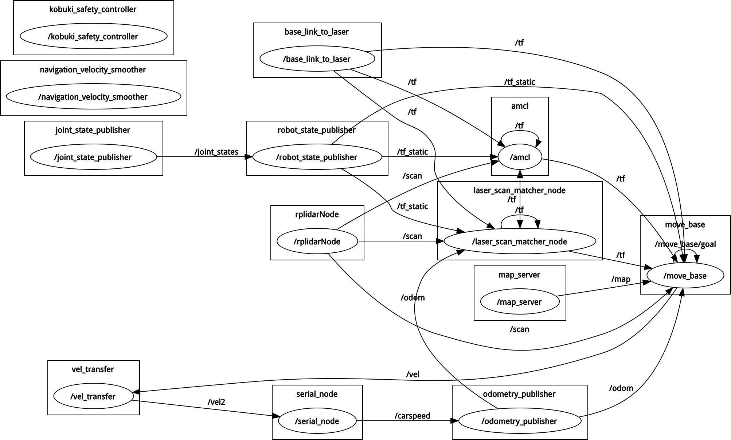
AGV激光导航架构
The architecture of AGV
for laser navigation
模型urdf
激光
节点图
底座
里程计

Slide 4
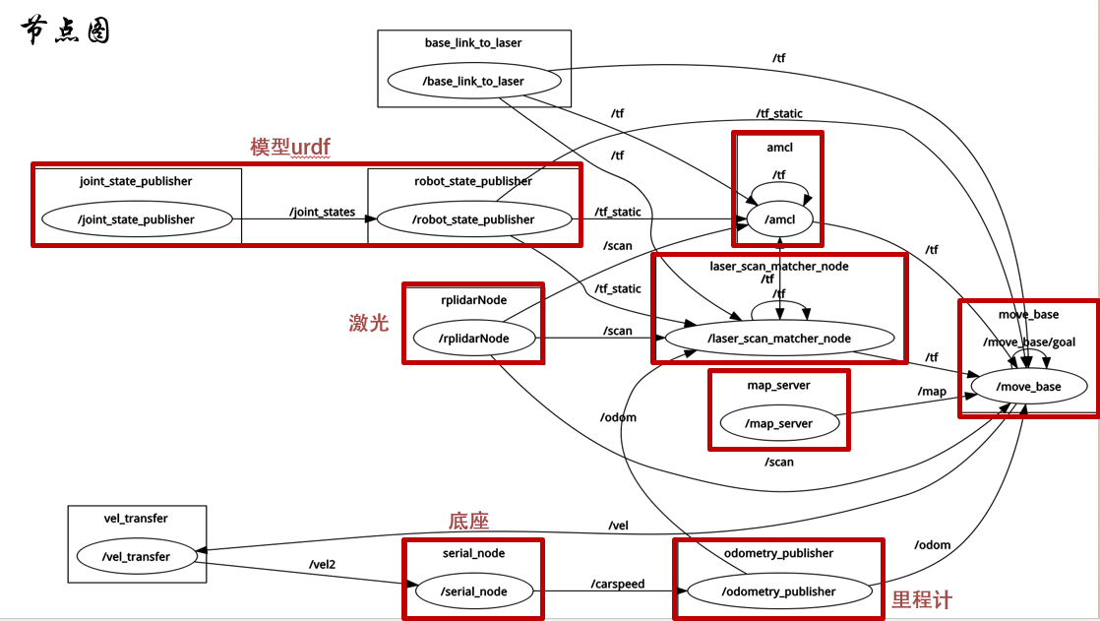
模型urdf: 发布机器人关节tf信息
move_base: AGV路径规划
amcl: AGV定位
map_sever: 提供地图信息
里程计
底座：订阅move_base发布的速度信息，并发布编码器返回的底座速度
激光：扫描周围环境，发布/scan话题信息给amcl, move_base, laser_scan_match
laser_scan_match：根据激光扫描的数据和里程计信息发布tf给move_base，估计AGV位置

Slide 5
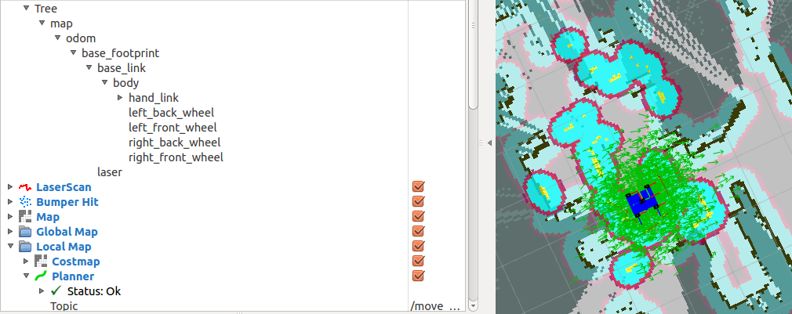
tf
tf是一个让用户随时间跟踪多个参考系的功能包，它使用一种树型数据结构，根据时间缓冲并维护多个参考
系之间的坐标变换关系，可以帮助用户在任意时间，将点、向量等数据的坐标，在两个参考系中完成坐标变换。
模型urdf

Slide 6
move_base
move_base包为一个action提供了实现的途径。假如在地图内给定一个目标，这个操作将尝试控制一个移动基座到达这个目标。
move_base节点将全局路径和局部路径规划程序链接在一起，以完成其全局导航任务。
The move_base package provides an implementation of an action that, given a goal in the world, will attempt to reach it with a mobile base.
The move_base node links together a global and local planner to accomplish its global navigation task.

Slide 7
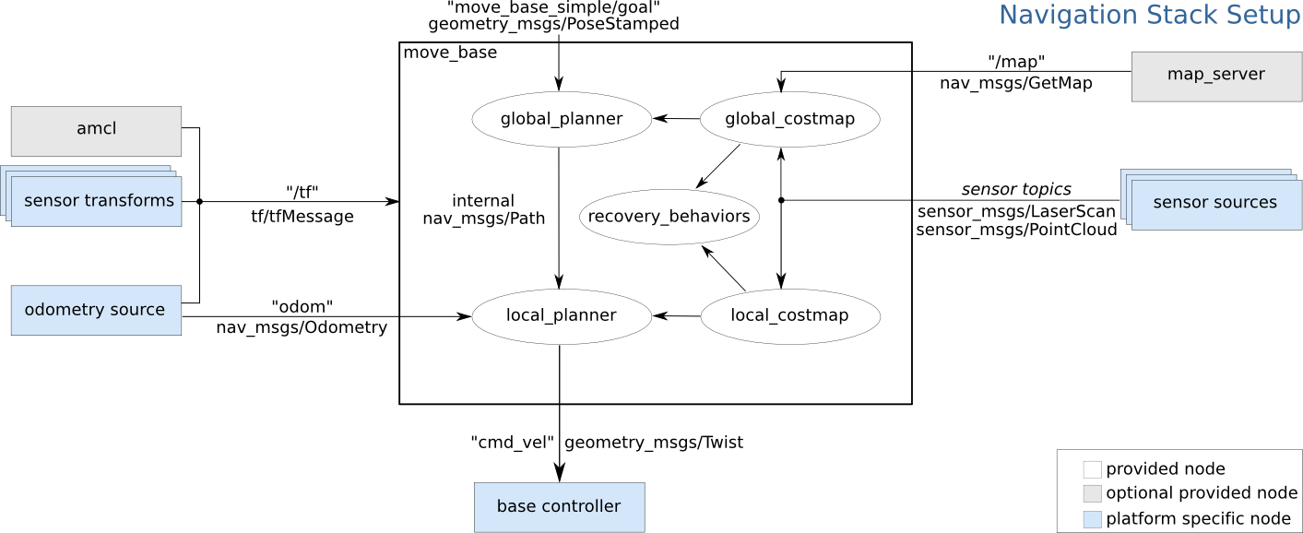

Slide 8
配置文件
base_local_planner_params.yaml
costmap_common_params.yaml
global_costmap_params.yaml
local_costmap_params.yaml

Slide 9
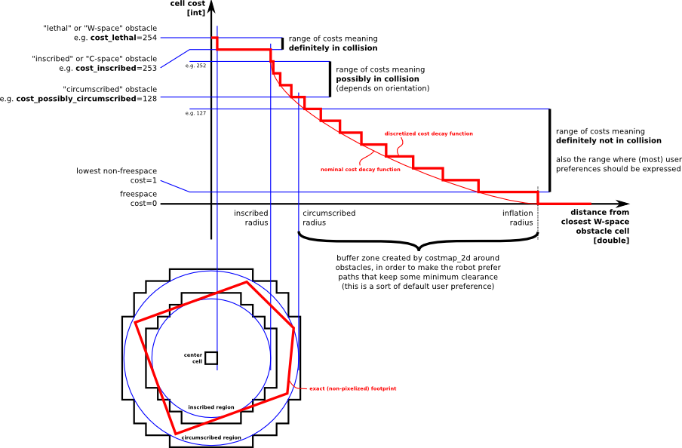
ROS的地图（costmap）采用网格（grid）的形式，每个网格的值从0~254，分为三种状态：占用（有障碍物）、无用（空闲的）、未知。
左图共分为五个部分：（下面的红色框图是机器人的轮廓，旁边的黑框是上图的映射位置）
（1） Lethal（致命的）:机器人的中心与该网格的中心重合，此时机器人必然与障碍物冲突。 （2） Inscribed（内切）：网格的外切圆与机器人的轮廓内切，此时机器人也必然与障碍物冲突。 （3） Possibly circumscribed（外切）：网格的外切圆与机器人的轮廓外切，此时机器人相当于靠在障碍物附近，所以不一定冲突。 （4） Freespace（自由空间）：没有障碍物的空间。 （5） Unknown（未知）：未知的空间。
costmap_2d

Slide 10
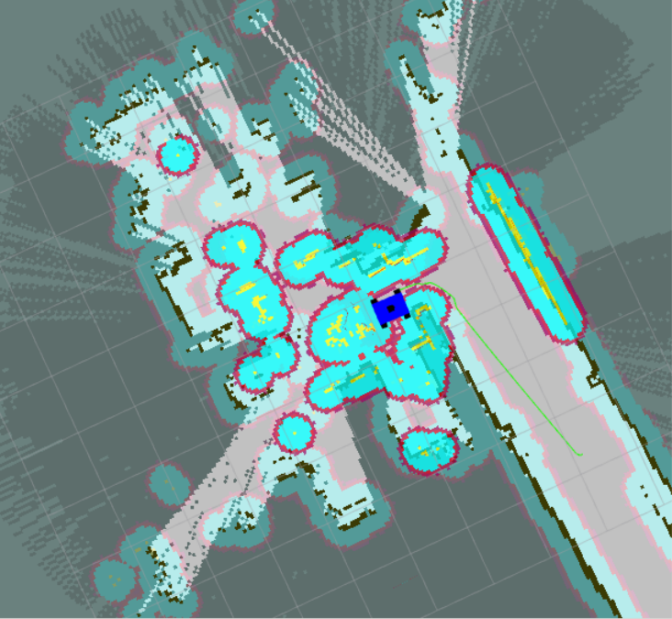
glocal_planner
inflation_radius
global path

Slide 11
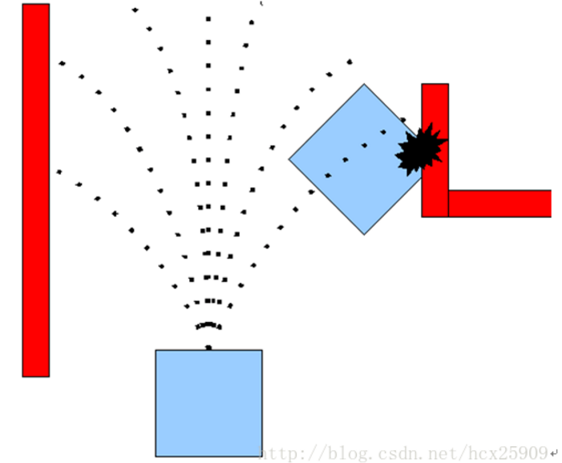
local_planner
本地的实时规划是利用base_local_planner包实现的。该包使用Trajectory Rollout 和Dynamic Window approaches算法计算机器人每个周期内应该行驶的速度和角度（dx，dy，dtheta velocities）。
base_local_planner这个包通过地图数据，通过算法搜索到达目标的多条路经，利用一些评价标准（是否会撞击障碍物，所需要的时间等等）选取最优的路径，并且计算所需要的实时速度和角度。 其中，Trajectory Rollout 和Dynamic Window approaches算法的主要思路如下：
（1） 采样机器人当前的状态（dx,dy,dtheta）； （2） 针对每个采样的速度，计算机器人以该速度行驶一段时间后的状态，得出一条行驶的路线。 （3） 利用一些评价标准为多条路线打分。 （4） 根据打分，选择最优路径。 （5） 重复上面过程。

Slide 12
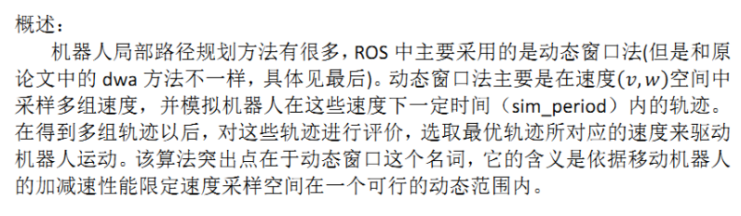
局部避障的动态窗口法(dynamic window approach)

Slide 13
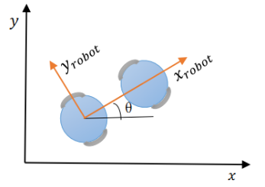

1. 前向轨迹
计算△t模型在x轴和y轴移动的距离，进而得出模拟时间sim_time内的轨迹

Slide 14
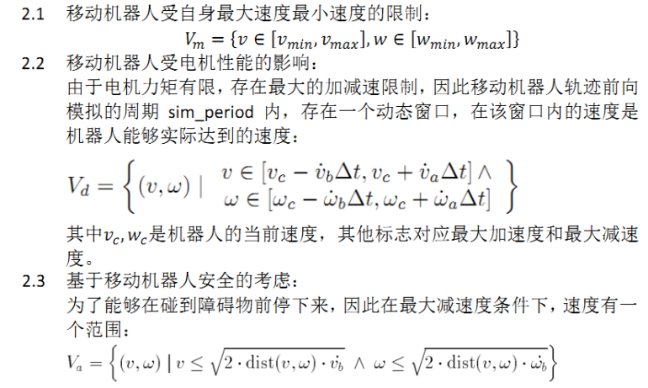
2. 速度采样

Slide 15
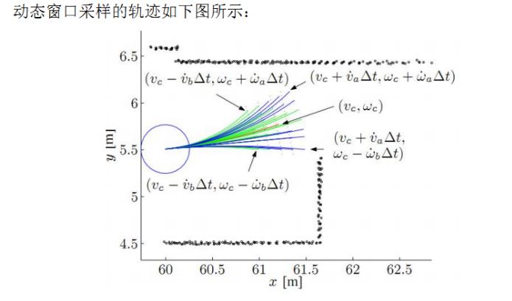
3. 评价函数
cost =
pdist_scale * (distance to path from the endpoint of the trajectory in map cells or meters depending on the meter_scoring parameter)
+ gdist_scale * (distance to local goal from the endpoint of the trajectory in map cells or meters depending on the meter_scoring parameter)
+ occdist_scale * (maximum obstacle cost along the trajectory in obstacle cost (0-254))

Slide 16
存在问题
里程计
1. ROS占用arduino内存资源过多，让arduino同时订阅和发布有点吃力，导致话题的传输存在卡顿现象
2. 里程计需要校正

